Slide 1
Imperialisme og 1.vk
Afrunding af revolutioner og opstart af nyt forløb

Slide 2
Dagens program
1) Afrunding af revolutioner
2) Imperialisme og 1.VK
3) Årsager til imperialismen
4) Kildeøvelse

Slide 3
Revolutionsforløbet i et slide
Revolutionsteorier
  Marxistisk teori, Det idealistiske syn, Edwards faseteori, Davies J-kurve
Den franske revolution
  ”Den originale revolution”
Den danske revolution
  Handlede lige så meget om at national som liberalisme – Danmark taber 2. slesvigske krig og bliver et lille land
Den industrielle revolution
  Fra landbrugssamfund til moderne industrisamfund.
Den russiske revolution
  Kommunisme i virkeligheden – Lenin og Bolsjevikkerne

Slide 4
Imperialisme og 1.Verdenskrig
Tager udgangspunkt i slutningen af 1800-tallet og frem til 1. verdenskrigs afslutning i 1918.
Vi skal se på Vestens syn på den øvrige verden
Hvordan Vesten behandlede de lande som var underlagt Vestens kontrol
Hvordan spændingerne i disse områder skabte spændinger i Europa
Og hvordan 1. Verdenskrig totalt smadrede særligt tysk økonomi og skabte alle forudsætninger for at Hitler kunne komme til magten.

Slide 5
Vestens dominans
I 1492 sejlede Christoffer Columbus ud for at finde en søvej til Asien
Han ”opdagede” Amerika og siden da har Vesten gjort sin indflydelse gældende i store dele af verden gennem kolonisering af disse områder
I Nordamerika og Australien var europæiske, primært britiske, indvandrere godt i gang med at fortrænge de oprindelige befolkninger og skabe nye stater, heriblandt den største og mest dynamiske, USA. I Sydamerika havde indvandrere fra Spanien og Portugal skabt stater, hvor de indfødte indianere og efterkommere efter importerede afrikanske slaver ganske vist udgjorde flertallet, men hvor de hvide havde den politiske og økonomiske magt.

Slide 6
Vestens dominans
I Asien havde den uden sammenligning største kolonimagt, Storbritannien, underlagt sig store dele af Indien, mens dele af det, der i dag er øriget Indonesien, var under hollandsk kontrol. Og i den nordlige del af Asien, i Sibirien, trængte Rusland længere og længere mod øst, så det omkring 1860 nåede frem til Beringsstrædet og blev et kæmperige, der strakte sig fra Østersøen til Stillehavet.
På det afrikanske kontinent havde flere europæiske stater befæstede støttepunkter langs kysten, hvorfra de drev handel, indtil begyndelsen af 1800-tallet primært slavehandel, men det indre af kontinentet var ukendt for europæerne.
De eneste betydelige ikke-vestlige stater ved midten af 1800-tallet var Kina, Japan og osmannerriget.

Slide 7
Imperialismen og industrialiseringen
Imperialismen kulminerer i den anden halvdel af 1800 tallet og ind i begyndelsen af 1900-tallet
Årsag: Industrialiseringen
Industrialiseringen stillede meget større økonomiske ressourcer til rådighed for de europæiske stater, og deres militære apparat blev forbedret takket være dampskibe, masseproduceret krigsmateriel og efterhånden også automatvåben og hurtig kommunikation via telegraf. Den europæiske teknologiske og militære overlegenhed voksede, og omkostningerne og risikoen ved militære erobringstogter faldt.

Slide 8
Imperialisme og industrialisering
I denne imperialismens sidste fase udstrakte de imperialistiske stormagter først deres herredømme til det meste af Asien, dels i samarbejde, dels i rivalisering.
Dernæst blev det næsten ukendte kontinent, Afrika, delt mellem de europæiske stormagter i et regulært kapløb i 1880’erne.
Til slut blev Mellemøsten efter Første Verdenskrig delt mellem to af de sejrende magter, Storbritannien og Frankrig.

Slide 9
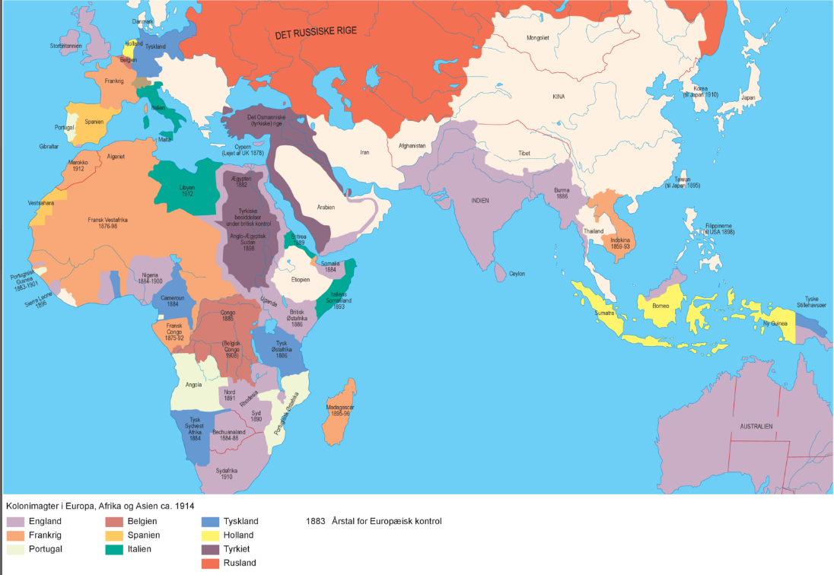

Slide 10
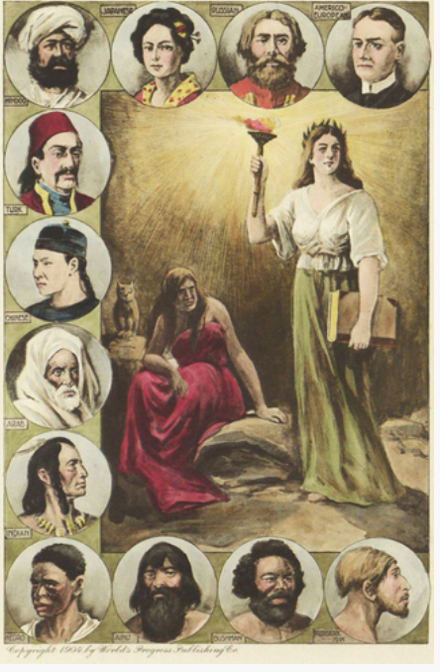
Imperialismen
Hvorfor blev det på det her tidspunkt set som fuldstændigt acceptabelt at vestlige lande tog kontrol over andre mennesker?
Hvordan ser vi på dette fænomen i dag?
Var Danmark også en kolonimagt?
Skal man i dag undskylde for de ting man gjorde i fortiden?

Slide 11
Kildeøvelse
Vi skal læse en kritisk kilde om årsagerne til imperialismen
https://verdenshistorietilhhx.systime.dk/?id=469
Vi laver dernæst en kildekritisk analyse af teksten – der er hjælp at hente til indholdet under kilden hvor der er spørgsmål

Slide 12
Opsamling på kilden

